Slide 1
Proceso de Envío de CVEs
Sólo para envíos al Root del Programa CVE
Equipo CVE
Notes:
Pista de Voz: Hola y bienvenidos a la presentación del Proceso de Envío de CVEs, presentada por el equipo CVE. Así que, ahora que ya sabe cómo crear entradas CVE, aprenderá como enviarlas a MITRE.

Slide 2
Aclaraciones
La información presentada asume que la información necesaria para los registros CVE ya se ha generado.
Los procesos presentados son específicos del Root del Programa CVE (actualmente MITRE). Otros Root pueden tener otros procesos que los CNAs deben seguir.
Notes:
Pista de Voz: La información presentada asume que la información necesaria para los registros CVE ya se ha generado. Los procesos presentados son específicos del Root del Programa CVE (actualmente MITRE). Otros Root pueden tener otros procesos que los CNAs deben seguir.

Slide 3
Resumen
| 3 |
Requisitos del Registro CVE
Formatos aprobados para un Registro CVE
Canales de Envío Aprobados
Proceso de Envío
Fin de Proceso del Root del Programa
Recursos y Herramientas
Notes:
Pista de Voz: En esta presentación, veremos la información necesaria para un Registro CVE, qué formatos utilizar para enviar registros CVE, cómo enviar la información del registro CVE a MITRE, qué hace MITRE por su parte cuando recibe una solicitud, y algunos recursos y herramientas a su disposición.

Slide 4
¿Dónde enviar la información del Registro CVE?
Root
Root del Programa CVE
Notes:
Pista de Voz: Dónde envía la información del registro CVE? Usted envía la información a MITRE

Slide 5
Información Necesaria para un Registro CVE
CVE Entry Required Information
CVE ID
Product(s)
Version(s)
Problem Type
Reference(s)
Description: Incluya información del producto, version y tipo de vulnerabilidad, causa, o impacto ya que será utilizado para publicar el registro en la Lista CVE.
Assigning CNA:
Nota: Sólo ASCII – nada de UTF o Unicode; Sólo texto plano – nada de HTML o formatos de documentos patentados y evite finales de linea estilo MS-DOS (CR/LF).
Notes:
Pista de Voz: La información necesaria para un registro CVE es un CVE ID, productos, versiones, tipo de problema, referencias, descripción y el CNA que lo asigna.

Slide 6
Formatos de Envío
Notes:
Pista de Voz: Cada envío de CVE ID necesita estar en uno de los formatos aprobados.

Slide 7
Formatos Aprobados
Fichero Plano
Valores Separados por Coma (CSV)
JSON CVE
Notes:
Pista de Voz: Los formatos aprobados son el formato de fichero plano, valores separados por coma y JSON. El formato JSON es el preferido porque tiene mucha más flexibilidad que los otros formatos.

Slide 8
Formato de Fichero Plano
[CVEID]:
[PRODUCT]:
[VERSION]:
[PROBLEMTYPE]:
[REFERENCES]:
[DESCRIPTION]:
[ASSIGNINGCNA]:
Notas:
Un CVE ID por campo [CVEID]
Se debe mantener el orden de los campos
Un campo no debe ocupar más de una línea
Referencia: https://cve.mitre.org/cve/list_rules_and_guidance/cve_assignment_information_format.html#format
Notes:
Pista de Voz: El formato de fiichero plano tiene este aspecto. El nombre de cada campo está encerrado entre corchetes y el nombre del campo está separado del valor por dos puntos. Tenga en cuenta que solo un CVE ID por conjunto de campos se puede utilizar, que el orden de los campos se debe mantener y que los campos no pueden ocupar más de una línea.

Slide 9
Fichero Plano – Manejando Múltiples
Múltiples Registros CVE
  Concatene entradas, opcionalmente separadas por una línea en blanco
Múltiples Productos/Versiones
  Separe los productos, y las versions correspondientes por un punto y coma, seguido por un espacio y, para separar multiples versiones de un mismo producto por una coma seguida de un espacio; p. ej.,
      [PRODUCT]:IOS; IOS XE
      [VERSION]:12.2, 15.0 through 15.6; 3.2 through 3.18
      [DESCRIPTION]:... IOS 12.2 and 15.0 through 15.6 and IOS XE 3.2 through 3.18 …
Múltiples Referencias
  Separe referencias por un espacio; p. ej.,
      [REFERENCES]: https://tomcat.apache.org/security-9.html#Fixed_in_Apache_Tomcat_9.0.0.M13 https://tomcat.apache.org/security-8.html#Fixed_in_Apache_Tomcat_8.5.8 https://tomcat.apache.org/security-8.html#Fixed_in_Apache_Tomcat_8.0.39 https://tomcat.apache.org/security-7.html#Fixed_in_Apache_Tomcat_7.0.73 https://tomcat.apache.org/security-6.html#Fixed_in_Apache_Tomcat_6.0.48
Notes:
Pista de Voz: Para enviar multiples vulnerabilidades al mismo tiempo, póngalas en el mismo fichero y sepárelas por una línea en blanco. Si hay multiples productos afectados y versiones de dichos productos, sepárelos por un punto y coma. En el ejemplo, las versiones 12.2 y 15.0 hasta la 15.6 están afectadas y las versions 3.2 hasta la 3.18 de IOS XE están afectadas. Para proporcionar multiples referencias, separelas con un espacio.

Slide 10
Ejemplo de Fichero Plano
[CVEID]:CVE-2017-1194
[PRODUCT]:IBM WebSphere Application Server
[VERSION]:7.0, 8.0, 8.5, 9.0
[PROBLEMTYPE]:Cross-site request forgery
[REFERENCES]:http://www.ibm.com/support/docview.wss?uid=swg22001226
[DESCRIPTION]:IBM WebSphere Application Server 7.0, 8.0, 8.5, and 9.0 is vulnerable to cross-site request forgery which could allow an attacker to execute malicious and unauthorized actions transmitted from a user that the website trusts. IBM X-Force ID: 123669.
[ASSIGNINGCNA]:IBM
Notes:
Pista de Voz: Aquí tenemos un ejemplo de un envío de fichero plano.

Slide 11
Valores Separados por Coma (CSV)
Campos:
  CVE ID
  Product
  Version
  Problem type
  References
  Description
  Assigning CNA
Notas:
Omita las cebeceras de los campos
Use comillas dobles si los campos contienen comas o comillas simples
No use saltos de línea embebidos
Escriba cualquier doble comilla en un campo como dos dobles comillas y un CVE ID por línea
Notes:
Pista de Voz: El formato de valores separados por coma es muy similar al formato de fichero plano, excepto que las cabeceras de campo ya no hacen falta y todo está en una única línea separado por una coma. Si hay una coma or una comilla simple en el valor del campo, entonces encierre el campo en comillas dobles. Si hay una comilla doble en el valor del campo, use dos comillas dobles y, por favor, no utilice saltos de línea embebidos.

Slide 12
CSV – Manejando Múltiples
Múltiples Registros CVE
  Múltiples lineas, una por registro
Múltiples Productos/Versiones
  Separe productos, y sus correspondientes versiones por un punto y coma seguido por un espacio y, para separar multiples versiones de un determinado producto, por una coma seguida de un espacio; p. ej.,
      CVE-2017-3862,”IOS; IOS XE”,”12.2, 15.0 through 15.6; 3.2 through 3.18”,…
Múltiples Referencias
  Separe referencias por un espacio; p.ej.,
      CVE-2016-6816,…,”https://tomcat.apache.org/security-9.html#Fixed_in_Apache_Tomcat_9.0.0.M13 https://tomcat.apache.org/security-8.html#Fixed_in_Apache_Tomcat_8.5.8 https://tomcat.apache.org/security-8.html#Fixed_in_Apache_Tomcat_8.0.39 https://tomcat.apache.org/security-7.html#Fixed_in_Apache_Tomcat_7.0.73 https://tomcat.apache.org/security-6.html#Fixed_in_Apache_Tomcat_6.0.48”,…
Notes:
Pista de Voz: Para enviar multiples registros, póngalos en el mismo fichero, cada uno en su propia línea. Igualmente, si hay multiples productos y versiones, sepárelas por un punto y coma y, si hay multiples referencias, sepárelas por un espacio.

Slide 13
Ejemplo CSV
"CVE-2017-1194","IBM WebSphere Application Server"," 7.0, 8.0, 8.5, 9.0",“Cross-site request forgery","http://www.ibm.com/support/docview.wss?uid=swg22001226","IBM WebSphere Application Server 7.0, 8.0, 8.5, and 9.0 is vulnerable to cross-site request forgery which could allow an attacker to execute malicious and unauthorized actions transmitted from a user that the website trusts. IBM X-Force ID: 123669.","IBM"
Notes:
Pista de Voz: Este es un ejemplo de un envío CSV

Slide 14
CVE JSON 4.0
Required Data Strings
  Data_type - CVE
  Data_format - MITRE
  Data_version – 4.0
Required Data Objects
  CVE_data_meta
    CVE ID
    ASSIGNER
  Affects
    Vendor
      Product
        Version
  Description
  References
  Problemtype
Nota:
Se pueden incluir objetos opcionales adicionales.
Para ve la lista completa, diríjase a: https://github.com/CVEProject/automation-working-group/blob/master/cve_json_schema/DRAFT-JSON-file-format-v4.md
Notes:
Pista de Voz: El JSON es un poco diferente. Maneja información de producto y version de una forma más estructurada. También soporta más campos que justo los mínimos, tales como vectores CVSS, impacto y créditos. La lista completa de los campos soportados en las especificaciones del formato se encuentran en el repositorio GitHub del grupo de automatización (automation group).

Slide 15
Ejemplo CVE JSON
Nota:
Espacios en blanco, incluyendo saltos de línea, pueden incluirse para mejorar la legibilidad
Las descripciones se pueden traducer a otros idiomas (uno deber ser Inglés).
{
"data_type": "CVE",
"data_format": "MITRE",
"data_version": "4.0",
"CVE_data_meta": { "ASSIGNER": "psirt@us.ibm.com", "ID": "CVE-2017-1194" },
"affects": { "vendor": { "vendor_data": [ { "vendor_name": "IBM", "product": { "product_data": [ { "product_name": "WebSphere Application Server", "version": { "version_data": [ { "version_value": "7.0, 8.0, 8.5, 9.0" } ] } } ] } } ] } },
"problemtype": { "problemtype_data": [ { "description": [ { "lang": "eng", "value": "Cross-site request forgery" } ] } ] },
"references": { "reference_data": [ { "url": "http://www.ibm.com/support/docview.wss?uid=swg22001226" } ] },
"description": { "description_data": [ { "lang": "eng", "value": "IBM WebSphere Application Server 7.0, 8.0, 8.5, and 9.0 is vulnerable to cross-site request forgery which could allow an attacker to execute malicious and unauthorized actions transmitted from a user that the website trusts. IBM X-Force ID: 123669." } ] }
}
Notes:
Pista de Voz: Este es un ejemplo de un envío JSON. Como puede ver, puede haber multiples compañías, los cuales pueden tener multiples productos, los cuales pueden tener multiples versiones. Otro detalle a tener en cuenta es que puede proporcionar multiples descripciones en otros idiomas, pero una de las descripciones debe ser en Inglés.

Slide 16
Canales de Envío
Notes:
Pista de Voz: Así que, una vez que ha formateado los registros, ya está listo para enviarlos a MITRE. ¿Cómo hace eso?

Slide 17
Canales de Envío Aprobados
Formulario Web
  Soporta los tres tipos de ficheros
  Adecuado sólo para envíos nuevos
  Posee limitaciones en el tamaño de los campos del formulario!
GitHub
  Soporta sólo CVE JSON!
  Evita ficheros con fines de línea de tipo MS-DOS (CR/LF)
  Adecuado para envio tanto nuevos como actualizados
Notes:
Pista de Voz: Hay dos opciones de envíos: 1) enviar a través de un formulario web o 2) a través de un “pull request” a nuestro repositorio GitHub. Puede utilizar cualquiera de los formatos cuando envie a través del formulario web, pero debe utilizar el formato JSON cuando envíe a través de GitHub.

Slide 18
Envíos a través del Formulario Web
Notes:
Pista de Voz: Enviando a través del formulario web

Slide 19
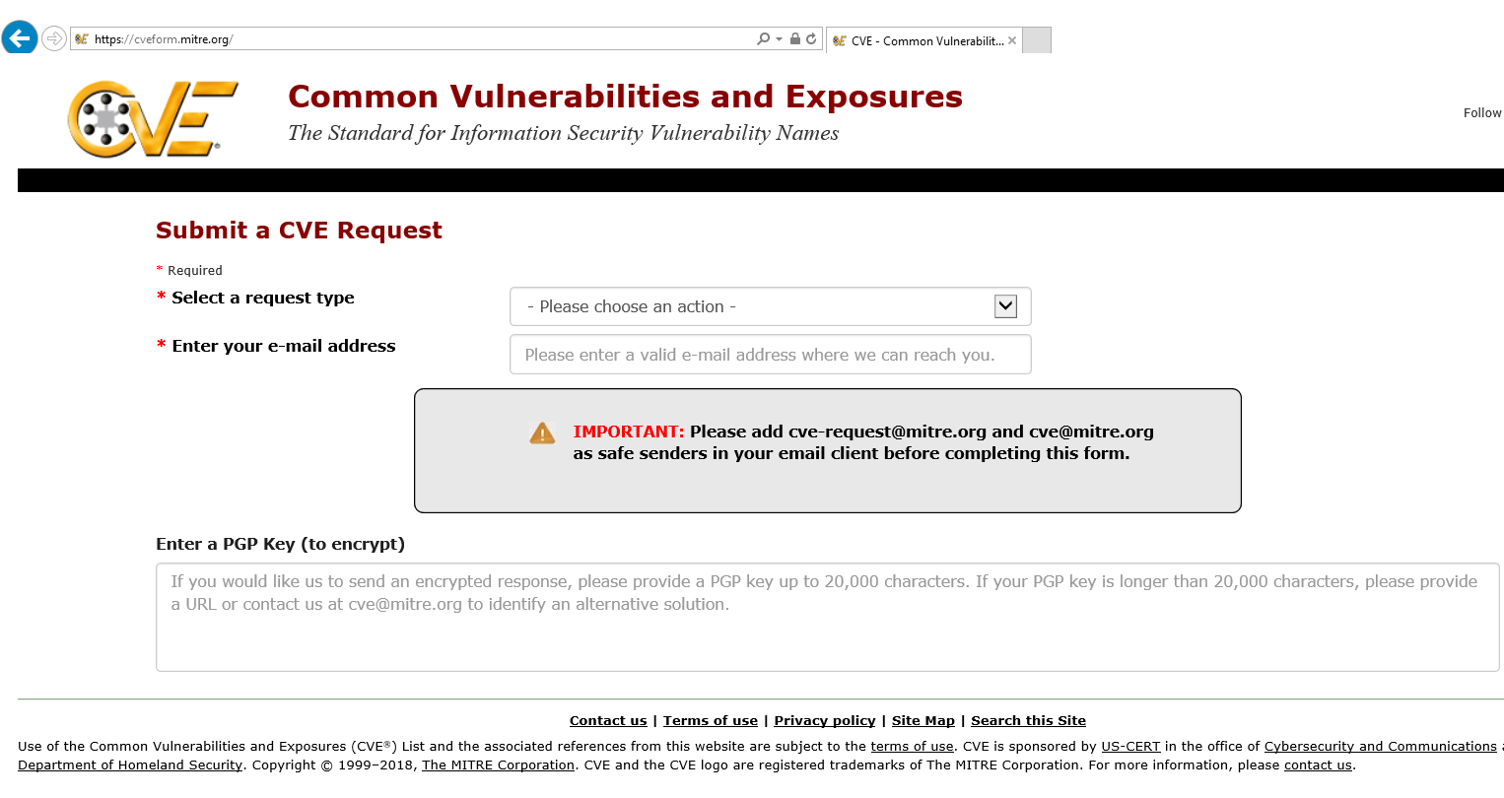
Vaya a https://cveform.mitre.org/
Notes:
Pista de Voz: Vaya a cveform.mitre.org

Slide 20
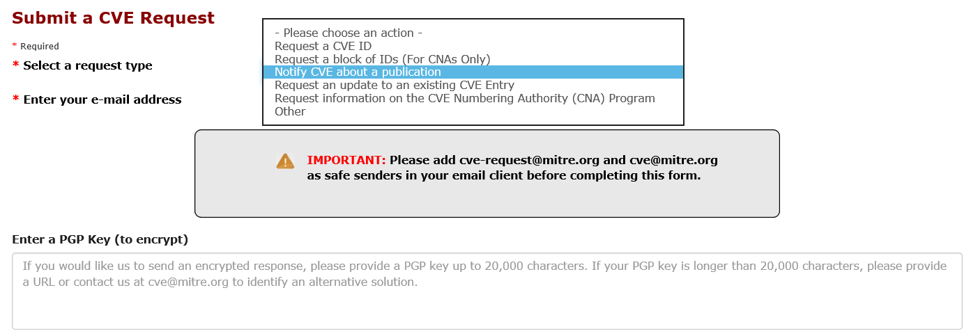
Seleccione “Notify CVE about a publication”
Notes:
Pista de Voz: Seleccione “Notify CVE about a publication”. Si quiere que le contestemos con encriptación, introduzca una llave PGP.

Slide 21
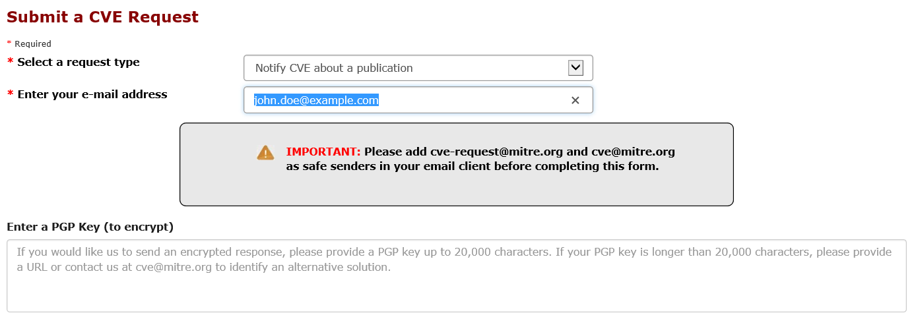
Rellene la Información de Contacto
Notes:
Pista de Voz: Rellene su dirección de correo electrónico.

Slide 22
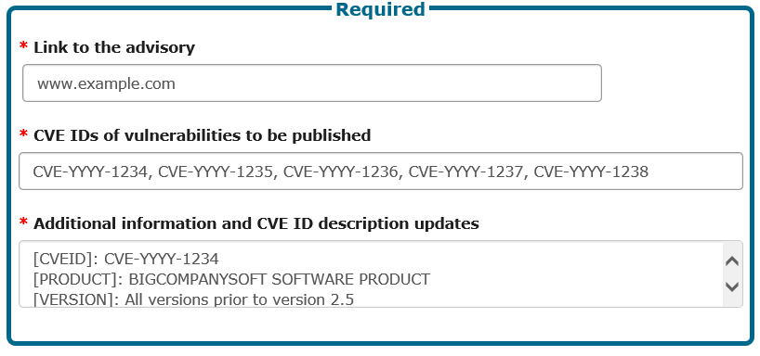
Rellene la información del Envío
Instrucciones para envíos de más de 2000 caracteres se encuentran al final de las diapositivas.
Notes:
Pista de Voz: Rellene los tres campos obligatorios del formulario de envio: 1) proporcione el enlace del aviso 2) proporcione los CVE IDs de las vulnerabilidades a publicar y 3) introduzca la información formateada en el campo “Additional information and CVE ID description updates”.

Slide 23
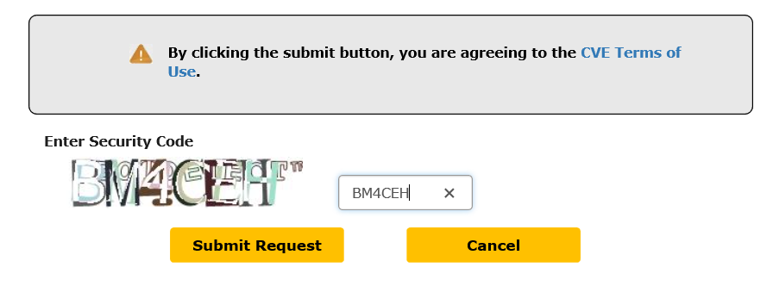
Rellene el “Captcha” y Seleccione el Botón “Submit Request”
Notes:
Pista de Voz: Rellene el código de seguridad y pulse enviar.

Slide 24
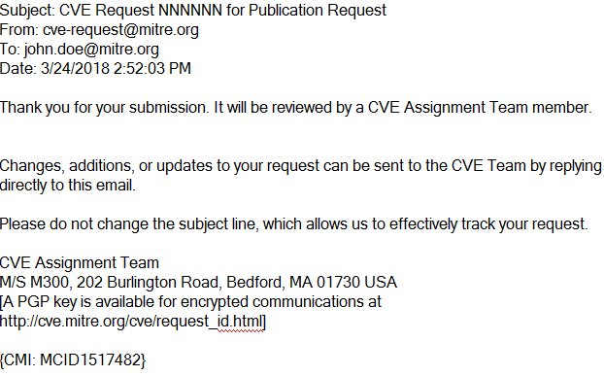
Se Creará un Ticket y se Enviará un Correo Electrónico de Acuse de Recibo
Notes:
Pista de Voz: Su solicitud entrará en nuestro sistema de tickets y usted recibirá un correo electrónico automático diciendo que hemos recibido su petición. Aquí tiene un ejemplo del correo electrónico de acuse de recibo.

Slide 25
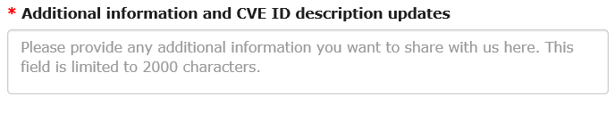
El Campo Descripción Tiene Límite de Caracteres
Notes:
Pista de Voz: Es importante tener en cuenta que el campo “Additional Information” está limitado a 2.000 caracteres. Los CNAs se han encontrado con éste límite.

Slide 26
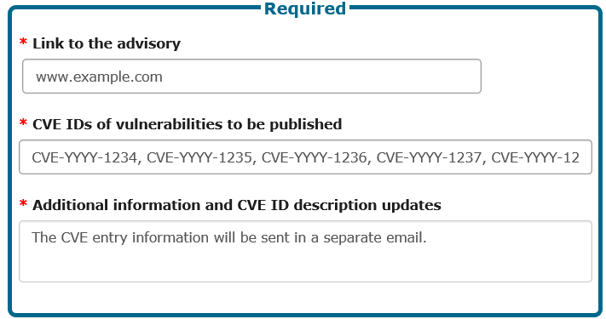
Si Necesita Más Caracteres, Utilice El Correo Electrónico…
Notes:
Pista de Voz: Por ahora, la alternativa es rellenar el formlario normalmente, excepto el campo “Additional information” donde debe poner que un correo electrónico se va a enviar seguidamente con la información.

Slide 27
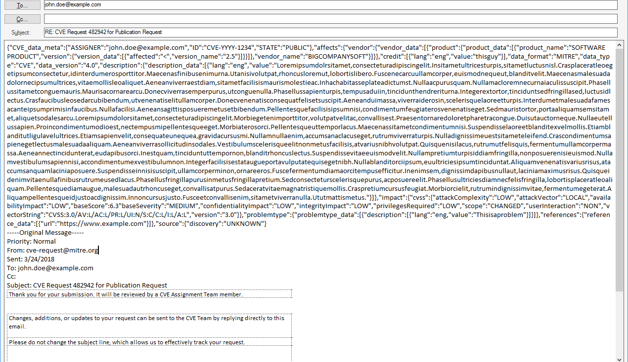
Respondiendo al Correo Electrónico del Acuse de Recibo
Notes:
Pista de Voz: A continuación, conteste al correo electrónico automático con la información formateada, bien en cuerpo del correo electrónico o como adjunto.

Slide 28
Envíos a través de GitHub
Notes:
Pista de Voz: Enviando a través de GitHub.

Slide 29
Envío Git (Configuración Inicial)
Cree una cuenta GitHub.com
Informe a su Root CNA de la cuenta que va a utilizar
Bifurque el repositorio de su Root
  P. ej. CNAs hijo del Root del Programa bifurcan CVEProject/cvelist
  Puede utilizar su cuenta personal o la cuenta de una organización para la bifurcación
  GitHub proporciona una interfaz web para bifurcaciones de organizaciones
Clone su bifurcación a un repositorio local
Prepare el repositorio git upstream
  git remote add upstream git@github.com:[PARENT REPO]
  [PARENT REPO] es el path al repositorio de su matriz, p. ej., CVEProject/cvelist
Notes:
Pista de Voz: Para los envoi GitHub, vaya a nuestro repositorio CVEProject/cvelist en GitHub y cree una bifurcación para él. El repositorio cvelist está dividido en carpetas para cada año y después divide en carpetas de mil vulnerabilidades. En estas carpetas, cada CVE ID tiene su propio fichero JSON. Para enviar registros CVE, cambie el fichero JSON apropiado en su propia rama y cree un “pull request” al repositorio CVEProject. Puede encontrar más ayuda creada por los CNAs a través del Grupo de Trabajo de Colaboración de CNAs (CNACWG - CNA Collaboration Working Group) en nuestro sitio GitHub.io (http://cveproject.github.io/docs/cna/processes_documentation/index.html).
Necesitará registrar su nombre de usuario en GitHub antes de crear el “pull request”. Puede hacerlo creando una petición “Other” a través del formulario Web CVE.
También es importante tener en cuenta que una vez que el envío está en GitHub, se convertirá inmediatamente en público.

Slide 30
Envíos Git – Proceso Paso a Paso
Las diapositivas GitHub repasan cada instrucción de línea de comando necesaria para realizar y crear un “pull request”. Eso es un poco demasiado para esta presentación, así que vamos a remitirle a una copia digital para que la revise en su propio tiempo.
Una copia digital de la presentación GitHub (CVE_Entry_GitHub Submission slides.pptx) presentation está disponible en https://cveproject.github.io/docs/cna/onboarding/index.html
Notes:
Pista de Voz: Las diapositivas GitHub repasan cada instrucción de línea de comando necesaria para realizar y crear un “pull request”. Eso es un poco demasiado para esta presentación, así que vamos a remitirle a una copia digital para que la revise en su propio tiempo. Una copia digital de esta presentación GitHub está disponible en https://cveproject.github.io/docs/cna/onboarding/index.html

Slide 31
Proceso de Revisión del Root del Programa CVE
Notes:
Pista de Voz: Así que, ¿qué hace MITRE cuando recibe un envío?

Slide 32
Fin de Proceso del Root del Programa
Revisión
  ¿Están los CVE IDs asignados al CNA?
  ¿Existen los CVE IDs en la lista CVE como “RESERVADO”?
  ¿Existen las referencias y son públicas?
  ¿Coinciden los detalles del CVE con la informacion in las referencias?
Procesar los Envíos
  Resuelva con el CNA cualquier problema descubierto durante el proceso de revisión
  Incorpore detalles del CVE en el repositorio git cvelist
  Publique los registros asociados en la Lista CVE maestra
Otros trámites
  Anunciar “nuevos” registros CVE
  Publicar la Lista CVE maestra en cve.mitre.org
    https://cve.mitre.org/data/downloads/index.html
Notes:
Pista de Voz: Confirmamos que el CVE ID está asignado a usted, el ID está en estado “reservado”, las referencias son públicas; y que la información en el registro coincide con lo que hay en las referencias.
Si el envio del registro CVE es correcto, lo publicamos en la lista CVE Maestra, subimos las actualizaciones a la página web CVE, actualizamos GitHub, y los enviamos a través de nuestros canales de comunicación, como la cuenta de Twitter.

Slide 33
Recursos y Herramientas
Notes:
Pista de Voz: Recursos disponible para ayudale con los envíos CVE

Slide 34
Recursos
Proyecto Git CVEProject (https://github.com/CVEProject)
  Repositorio automation-working-group/tree/master/tools
    cmdlinejsonvalidator.py – Script Python para validar los ficheros JSON. Requiere un fichero con esquema válido.
  Repositorio automation-working-group/tree/master/cve_json_schema
    CVE_JSON_4.0_min.schema – Esquema para validar un fichero JSON con la estructura CVE mínima
    DRAFT-JSON-file-format-v4.md – Especifiación 4.0 CVE JSON
Vulnogram – herramienta para crear y editar información CVE en formato JSON
  https://github.com/Vulnogram/Vulnogram
  https://vulnogram.github.io/
  Creado por Chandan Nandakumaraiah
Formulario de Solicitud de CVEs (https://cveform.mitre.org/)
Notes:
Pista de Voz: Hay algunas herramientas disponibles para ayudarle con sus envíos. Tenemos un validador JSON en el repositorio GitHub del grupo de trabajo de automatización, así como el esquema JSON. También, Chandan de PaloAltoNetworks ha sido tan amable de abrir el código de la herramienta Vulnogram que creó. Vulnogram proporciona un formulario que usted puede rellenar y que generará el JSON por usted.

Slide 35
Fin
| 35 |
Notes:
Pista de Voz: Esto finaliza la presentación

